Slide 1
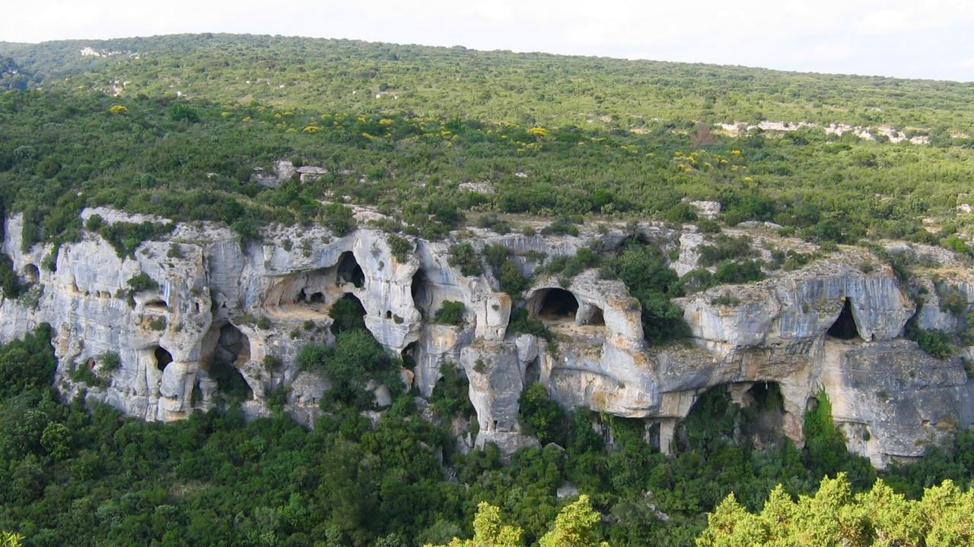
A KARSZTOSODÁS KÉMIÁJA
Készítette: Kiss Mihály

Slide 2
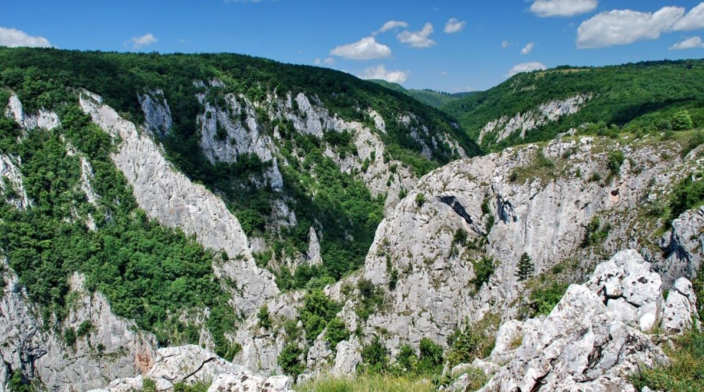
Feltételei
Karsztosodásra alkalmas kőzet
Jól, és kevés maradékkal oldódó
Porózus
Enyhén savas csapadék, mint oldószer (pH= 5-6)
  CO₂
  H₂S
  SO₂

Slide 3
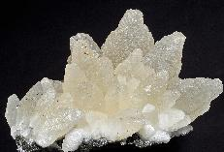
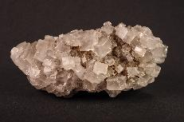
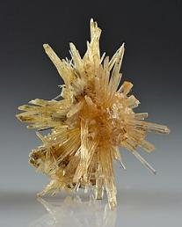
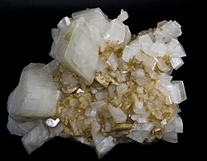
Milyen kőzetek karsztosodhatnak?
Mészkő, CaCO₃
kalcit
aragonit
Dolomit, CaMg(CO₃)₂
Kősó, NaCl
evaporitok
halit

Slide 4
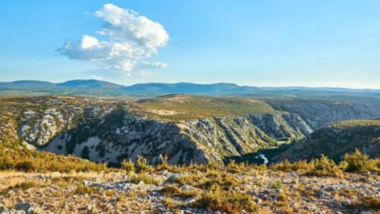
A kémhatás kialakulása
CO₂
H₂CO₃
HCO₃⁻
CO₃²⁻
SO₂
Levegő
H₂S
[H₂SO₃]
H₂SO₄
pK_{a2}= 10,33
pK_{a1}= 6,35
H⁺
Huminsavak
Fulvósavak

Slide 5
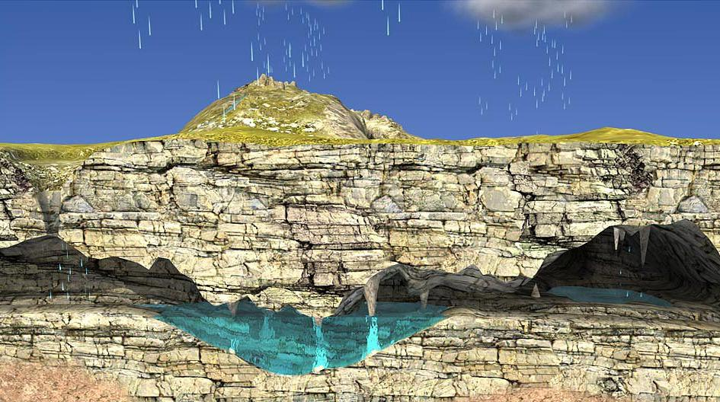
Az oldódás folyamata
Mészkő oldódása
CaCO₃ + H⁺ = Ca²⁺ + HCO₃⁻ Oldhatóság
  CaCO₃(s) ⇌ Ca²⁺(aq) + CO₃²⁻(aq) 0,014 g/L
  Ca(HCO₃)₂ ⇌ Ca²⁺(aq) + 2HCO₃⁻(aq) 16,1 g/L

Slide 6
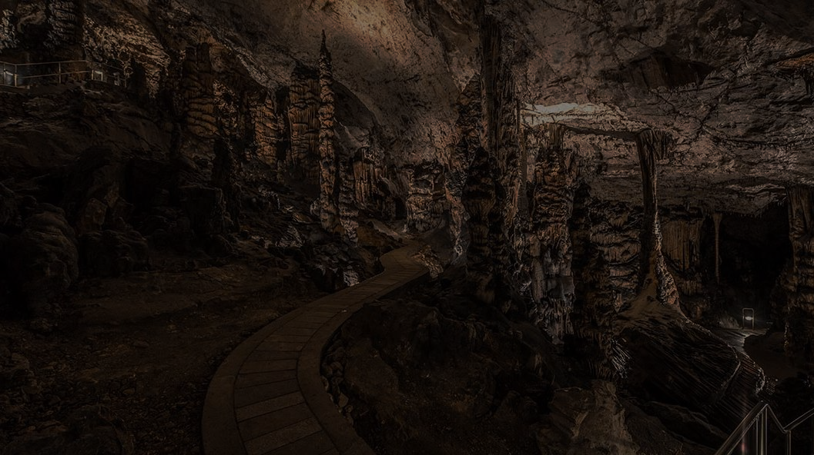
Aggresszív CO₂
CaCO₃ oldhatóság
Különböző c-jú karsztvize keveredése
Nemlineáris kapcsolat
Aggresszív CO₂
1.
Keverék
2.
Keverék
1.
2.
CO₂ koncentráció

Slide 7
